Slide 1
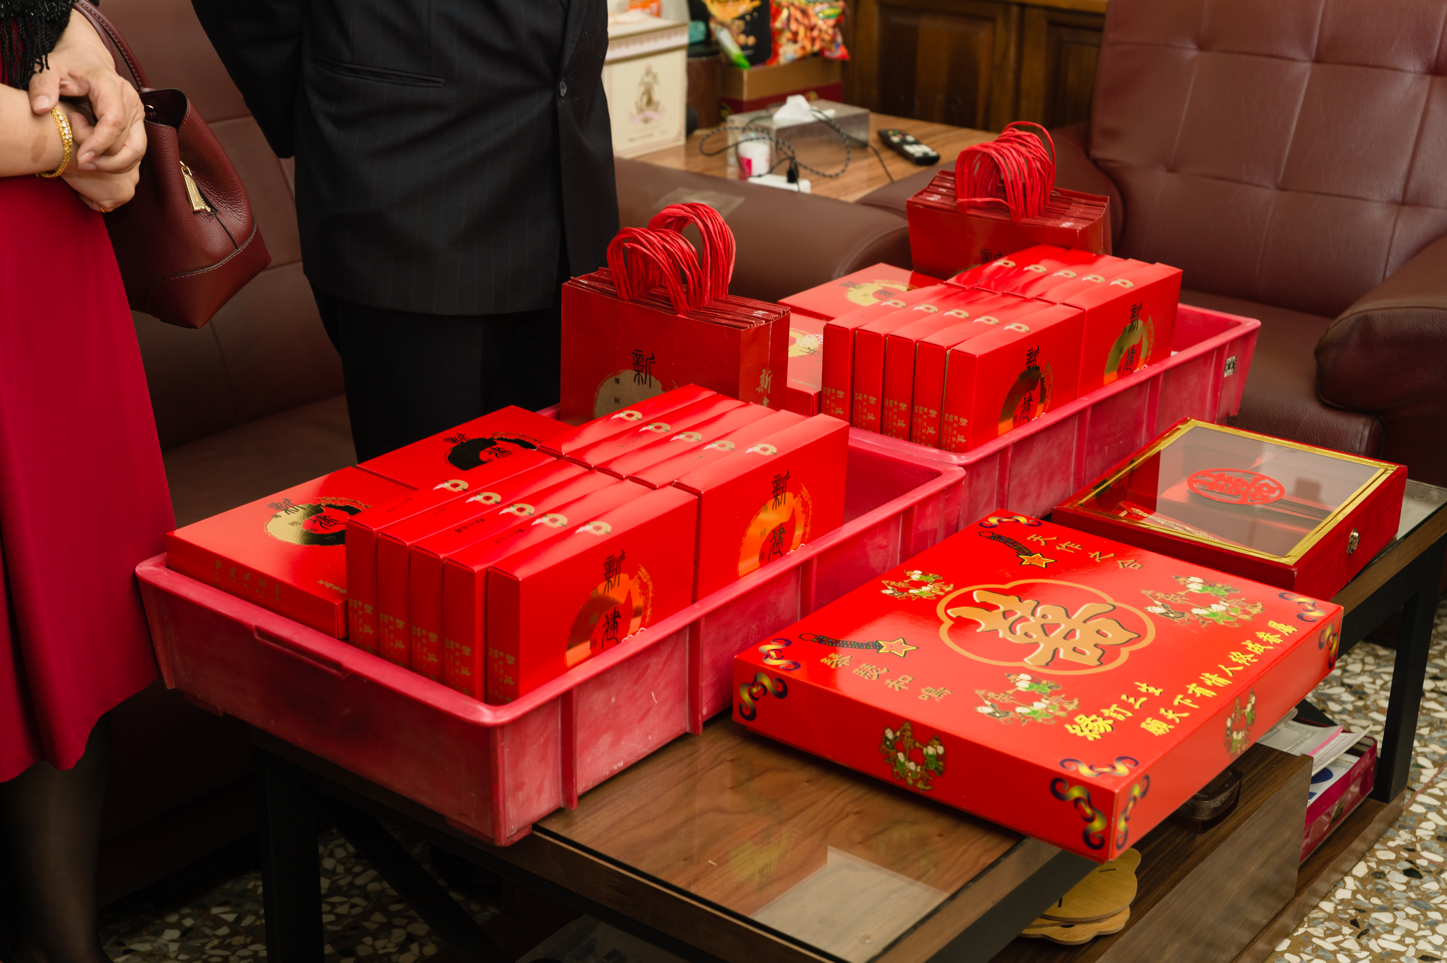
【婚禮習俗】六禮、十二禮有什麼？一次搞清楚完整內容！

